Slide 1
Fundamentos de Banco de Dados
Prof. M.Sc. Anderson Pazin

Slide 2
Modelo Relacional

Slide 3
Conceitos do Modelo Relacional
Foi criado por Codd em 1970;
Tem por finalidade representar os dados como uma coleção de relações, onde cada relação é representada por uma tabela.
Em uma tabela, cada linha representa uma coleção de dados relacionados.
Estes valores podem ser interpretados como fatos descrevendo uma instância de uma entidade ou de um relacionamento.

Slide 4
Conceitos do Modelo Relacional
Os nomes da tabela e das colunas desta tabela são utilizados para facilitar a interpretação dos valores armazenados em cada linha da tabela.
Todos os valores em uma coluna são necessariamente do mesmo tipo.
Na terminologia do modelo relacional:
cada tabela é chamada de relação;
uma linha de uma tabela é chamada de tupla;
o nome de cada coluna é chamado de atributo;
o tipo de dado que descreve cada coluna é chamado de domínio.

Slide 5
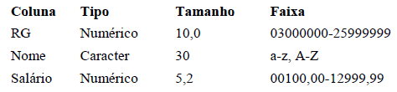
Domínio
O domínio consiste de um grupo de valores atômicos, sendo que por atômico, podemos compreender que cada valor do domínio é indivisível, a partir dos quais um ou mais atributos retiram seus valores reais.
Durante a especificação do domínio é importante destacar o tipo, o tamanho e a faixa do atributo que está sendo especificado.

Slide 6
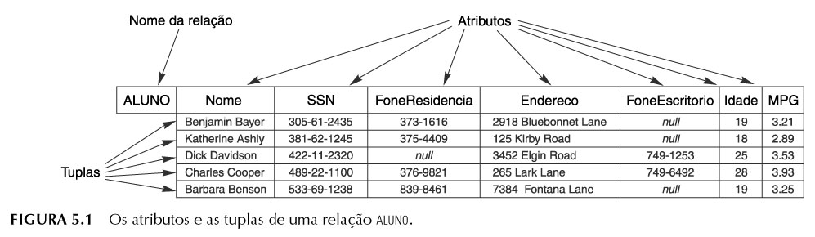
Os atributos e as tuplas de uma relação ALUNO.

Slide 7
Esquemas e Instancias de Relações
Esquemas de relações: indicam o nome da relação com seus os campos (colunas).
Instâncias: consistem no conjunto de valores que cada atributo assume em um determinado instante.
Portanto, os dados armazenados no Banco de Dados, são formados pelas instâncias das relações.
A ordem de entrada de dados no Banco de Dados não deverá ter qualquer importância para as relações, no que concerne ao seu tratamento.
Os atributos deverão ser atômicos, isto é, não são passíveis de novas divisões.

Slide 8
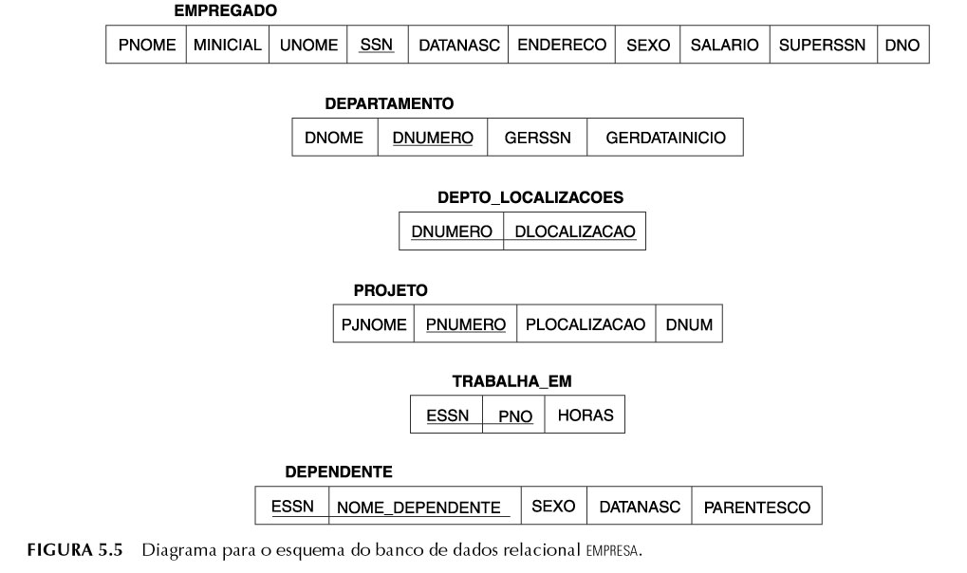
Diagrama para o esquema do banco de dados relacional EMPRESA.

Slide 9
Definição de Chaves
Uma relação pode ser definida como um conjunto de tuplas distintas.
Isto implica que a combinação dos valores dos atributos em uma tupla não pode se repetir na mesma tabela.
Existirá sempre um subconjunto de atributos em uma tabela que garantem que não haverá valores repetidos para as diversas tuplas da mesma.

Slide 10
Definição de Chaves
O atributo que garante a diferença entre as tuplas é chamado de chave
Chave: subconjunto de atributos com a propriedade de que , em qualquer estado da relação, não tenham as mesmas combinações de valores para esses atributos.
Em geral, um esquema de relação possui mais de uma chave. Neste caso cada uma das chaves é chamada de chave candidata.

Slide 11
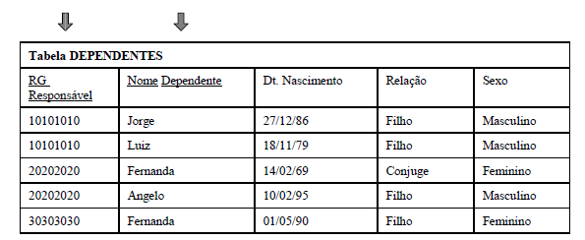
Definição das Chaves
Chave Primária: Atributo que define um registro (tupla), dentre uma coleção de registros.
Chave Composta: aquela chave que contém mais de um atributo
Por exemplo um cadastro ordenado alfabéticamente por Estado, Cidade e Nome do Cliente, necessitaria de uma chave composta que contivesse estes três atributos).

Slide 12
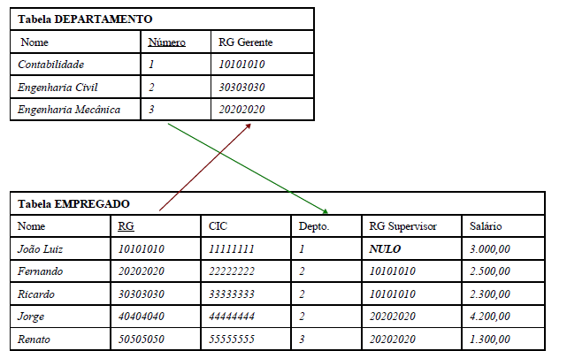
Definição das Chaves
Chave Estrangeira: aquela chave que permitir a ligação lógica entre uma tabela (onde ela se encontra) com outra na qual ele é chave primária.

Slide 13
Restrições de Integridade
Um banco de dados relacional usualmente contém muitas relações, com tuplas nas relações que estão relacionadas de várias formas.
Restrições de integridade são regras com respeito aos valores que podem ser armazenados nas relações e que devem ser sempre satisfeitas, em quaisquer das relações do banco de dados.
Existem três restrições consideradas necessárias para um banco de dados relacional:
Restrição de Unicidade de Chave,
Restrição de Integridade da Entidade e
Restrição de Integridade Referencial.

Slide 14
Restrições para o Modelo Relacional
Restrição de Unicidade de Chave:
Uma chave primária não pode ter o mesmo valor em duas tuplas distintas da mesma relação.
Restrição de Integridade da Entidade
A chave primária de qualquer relação não pode ter valor nulo em nenhuma tupla da relação.
Restrição de Integridade Referencial
É usada para manter a consistência entre tuplas de duas relações. Especifica que uma tupla em uma relação que refere-se a uma outra relação deve se referir a uma tupla existente naquela relação. Essa referência é realizada através da chave estrangeira.

Slide 15
Considerações sobre Restrições
Restrições de integridade referencial tipicamente aparecem a partir de relacionamentos entre entidades.
Uma chave estrangeira pode se referir à sua própria relação.
Em um sistema relacional, é desejável que a linguagem de definição de dados (DDL) inclua provisões para especificar os vários tipos de restrições de forma que o SGBD possa automaticamente garanti-las.

Slide 16
Considerações sobre Restrições
Existe uma outra classe de restrições gerais, algumas vezes chamadas de restrições de integridade semântica, que devem ser especificadas e garantidas em um banco de dados relacional.
Exemplos de tais restrições são “o salário de um empregado não deve exceder o salário de seu supervisor” e “o número máximo de horas que um empregado pode trabalhar em todos os projetos, por semana, é 56”.

Slide 17
Álgebra Relacional
Uma linguagem de consulta é uma linguagem na qual um usuário requisita informações do banco de dados.
Essas linguagens são tipicamente de mais alto nível do que as linguagens de programação comuns.
Linguagens de consulta podem ser classificadas como procedurais e nãoprocedurais.
Numa linguagem procedural, o usuário instrui o sistema a executar uma seqüência de operações no banco de dados a fim de computar o resultado desejado.
Numa linguagem não procedural, o usuário descreve a informação desejada sem fornecer um procedimento específico para obter tal informação.

Slide 18
Álgebra Relacional
A maioria dos sistemas de banco de dados relacionais comerciais oferecem uma linguagem de consulta que inclui elementos de abordagens tanto procedurais como não-procedurais.
A álgebra relacional é uma linguagem procedural, que possui uma coleção de operações que são utilizadas para manipular relações inteiras.
O resultado de cada operação é uma nova relação, que pode ser manipulada posteriormente.

Slide 19
Grupo de Operações
Cooperações da Teoria de Conjuntos da matemática: união, interseção, diferença, e produto cartesiano.
Cooperações desenvolvidas especificamente para bancos de dados relacionais, que inclui seleção, projeção e junção, entre outras.

